Slide 1
Міністерство науки і україни ДВНЗ НАЦІОНАЛЬНИЙ ГІРНИЧИЙ УНІВЕРСИТЕТ Факультет інформаційних технологій Каферда автоматизації і компютерних систем Дипломна робота магістра спеціальності 804.20013-01 12 01 Системна інженерія
Тема: Обґрунтування структури та параметрів комп’ютерної системи відеоспостереження дата-центру компанії «Датасфера» з детальною розробкою сервера бази даних відеоконтенту
Виконавець
Студент групи 123м-19-1
Єщенко С.О.
Керівник Ткаченко С.М.

Slide 2
Обьект дослідження: система відеоспостереження дата центру Датасфера та детальна розробка серверу. Предмет: процес та регулювання системи відеоспостереження безпосередньо у серверному середовищі. Актуальність: проблеми обумовлена неможливістью пезперешкодного стеження при перенаватраженні та або відмові серверного обладнання Ціль: розробка програми керування та взаємодії серверної частини та аппаратної без перешкод та втрати данних

Slide 3
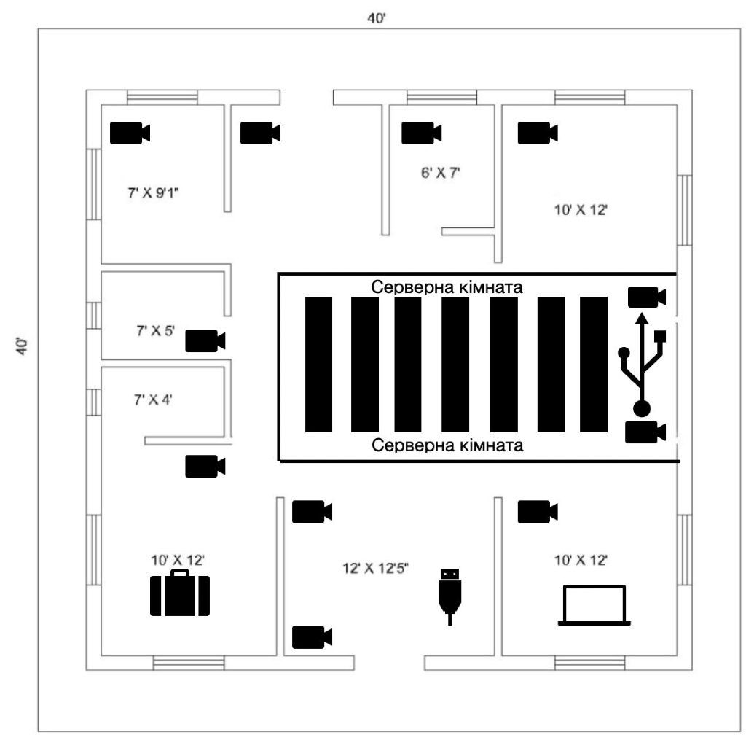
Огляд і розташування обьєктів

Slide 4
Ціль Метою представленої роботи є забезпечення ефективного функціонування серверу та системи керування камер Для досягнення поставленої мети необхідно вирішити такі завдання:
-Вибір платформи
-Ресурси платформи
-Побудова схеми та розрахунку систем
-Вибір типу підключення та серверу
-Опис ПО
-Опис вибору програмного коду
Обґрунтування структури та параметрів комп’ютерної системи відеоспостереження дата-центру компанії «Датасфера» з детальною розробкою сервера бази даних відеоконтенту
Розраховувати ресурси систем треба завжди за максимальними параметрами. Навіть якщо в ТЗ вказано дозвіл менше, ніж передбачено для IP-камер та мережі.
Програмне забезпечення серверу контролю роботи відеоспостереження дозволить ефективно реалізувати збір інформації та моніторинг функціонування системи при проведенні досліджень.
Написання програми починається з аналізу роботи системного пристою на якому буде розміщено сервер та вимог дӧ елементів формування структурної моделі. Процес розробки починається з вивчення вимог до створюваного програмного забезпечення. За розробленою структурною моделлю буде виконана програма.

Slide 5
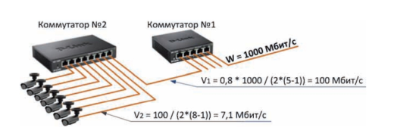
Розрахунок спроможності коммутаторів

Slide 6
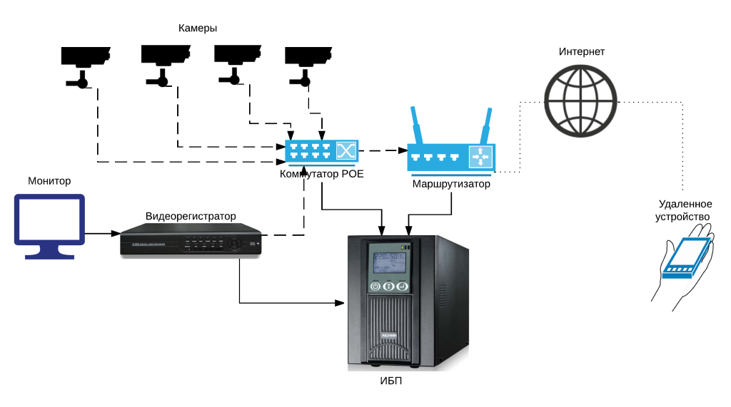
Структура робочих пристроїв системи

Slide 7
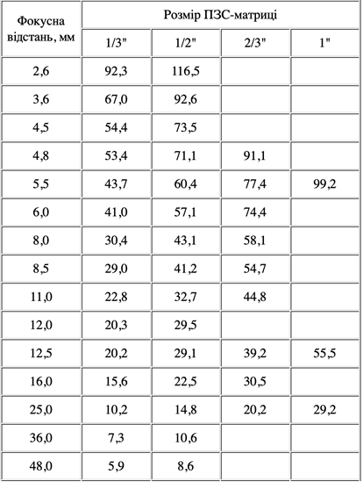
Таблиця спроможності камер за умори матриці

Slide 8
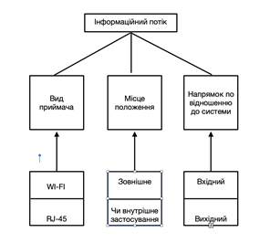
Схема інформаційного потоку

Slide 9
Висновки проведено аналіз технічних пристроїв та їх структури також розраховано спроможності серверу. Розроблено програму попередження та контролю несправностей с багатим функціоналом тестування окремих вузлів.

